Slide 1
Patologie mammy
Sylva Hotárková

Slide 2
Poznámky k anatomii
Derivát kožních adnex
Výskyt v párové mléčné liště
Histologie : tubulární žláza bohatě větvená
Základní jednotka TDLU - sekreční funkce pod vlivem hormonů
aciny a intralobulární terminální dukty s dvojvrstevnou výstelkou -zevně myoepitelie
řídké intralobulární mezenchymové stroma hormonálně dependentní
změny v průběhu MC
Systém velkých vývodů

Slide 4
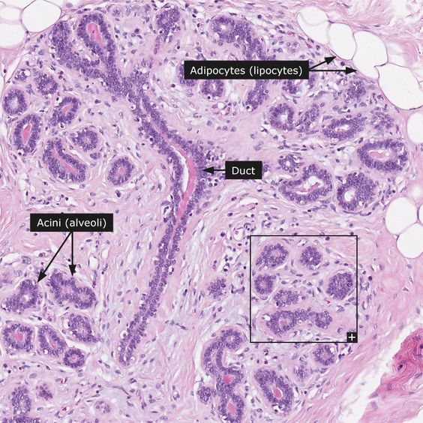
Mamma- histologická stavba

Slide 5
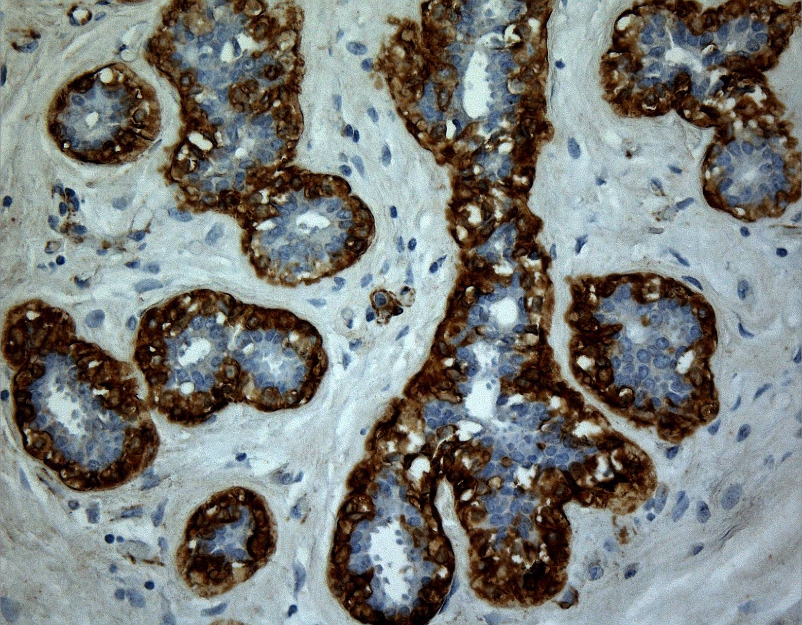
1
2
1 luminální buňky
2 myoepiteliální bb. (SMA+)

Slide 6
Diagnostika lézí mammy
Aspekce, palpace (změny v průběhu MC)
Mamografie (ložiskové léze včetně in situ, mikrokalcifikace)
UZ výhody při výrazně mamograficky denzní tkáni
NMR (vysoká senzitivita, u germinálních mutací)
Core-cut biopsie
Resekáty: parciální, totální; vyšetření sentinelové LU

Slide 7
Vývojové vady
hypoplazie/ aplázie
makromastie - gigantomastie
fyziologicky v graviditě
patologicky - zvláště v případě získané asymetrie CAVE tumory, záněty
akcesorní mamma
v průběhu mléčné lišty - s mammillou
aberantní mamma - bez mammilly

Slide 8
Záněty
Puerperální mastitida- akutní, hnisavá
v prvních týdnech laktace
přestup infekce při poranění (ragády) retrográdně z vývodů do lobulů
příznaky: zvětšení, bolestivost, zvýšená teplota
riziko šíření zánětu, abscesů
nejčastější agens - Staphylococcus aureus
Granulomatózní mastitida
v různě dlouhém odstupu od laktace, gravidity, užívání HAK - i léta
akutní zánět s recidivami centrovaný na TDLU
etiologie neznámá, kouření?, hypersenzitivní rce na sekret?
zánět. infiltrát: ly, pla, histiocyty i Langhansova typu
Plazmocytární mastitida - podobná granulomatózní, asi imunitně podmíněná
Lymfocytární mastopatie - u DM I. typu a AI chorob -lobulitis, atrofie, denzní zánět. infiltrát
Dif. dg. tumory!

Slide 9
Benigní proliferativní nenádorové změny
časté léze, hormonálně dependentní, projevující se citlivostí a bolestivostí s hmatnými měnlivými rezistencemi
I. Fibrocystické změny mammy
velmi časté
není nosologická jednotka, často peri- a postmenopauzálně u většiny žen
soubor histologických nálezů:
fibróza
cysty (často s metaplázií výstelky - apokrinní, kolumnární…)
adenóza
typická hyperplázie výstelky duktů či lobulů
obecně nezvyšuje riziko výskytu malignit v mammě
vyjímka - přítomnost atypické hyperplázie výstelky!!!

Slide 10
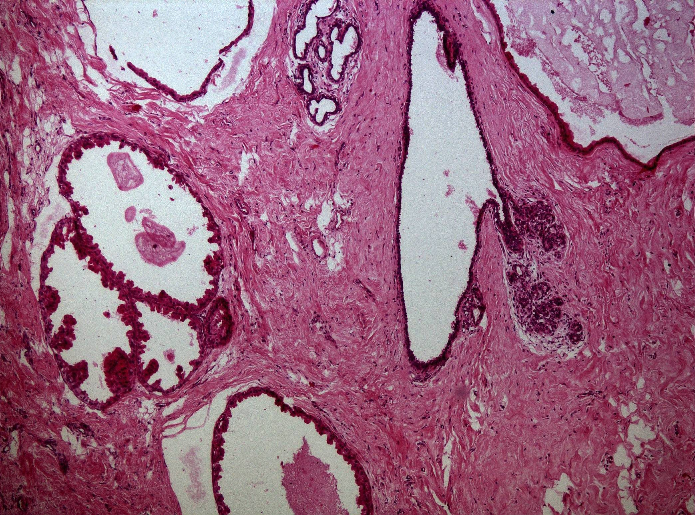
Fibrocystické změny mammy (dříve: fibrózní a cystická mastopatie)
1
1
1
3
2
1 cysticky dilatované vývody, někdy se sekretem v luminu
2 apokrinní metaplázie výstelky duktů
3 fibróza

Slide 11
Benigní proliferativní nenádorové změny
II. Adenózy
3.-4.dekáda
hyperplázie epitelové komponenty TDLU - zvětšení lobulů a zmnožení acinů, neuspořádaný růst - „karikatura“ lobulu
a. floridní (hyperplázie epitelu i myoepiteliálních buněk, původní struktura setřelá )
a. sklerozující/ radiální jizva - zmnožení acinů a skleróza TDLU, větš. do 3 mm - dif. dg. invazivní karcinom!!!
III. Cysty
IV. Epitelové hyperplázie mammy
hyperplázie epitelií v preexistujících prostorách žlázového stromu
př. duktální či lobulární hyperplázie (= epitelióza) - viz dále

Slide 12
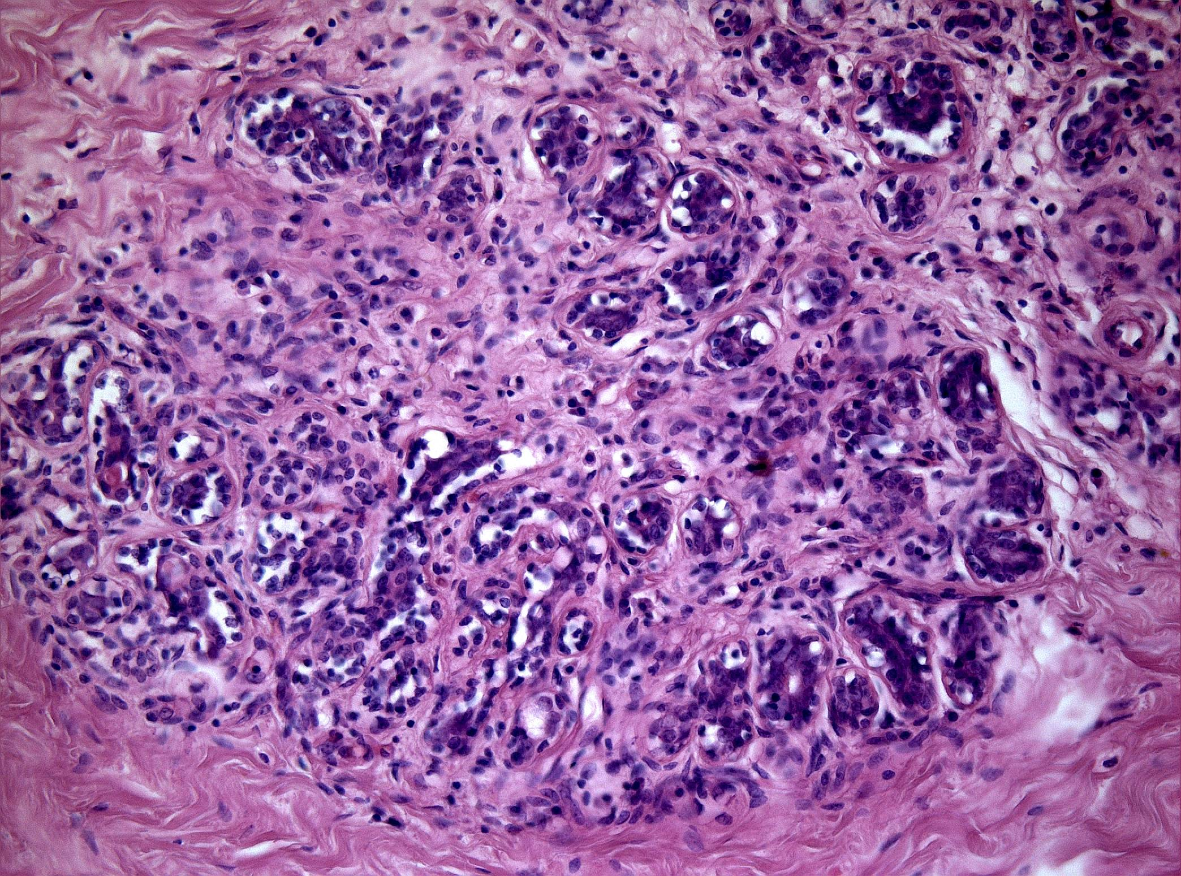
Sklerozující adenóza
3
1
2
1 aciny
2 myoepiteliální bb.
3 nepravidelná fibróza (skleróza)

Slide 13
Epitelové hyperplázie mammy
typická a atypická varianta duktální a lobulární hyperplázie
atypická duktální hyperplázie (ADH) a atypická lobulární hyperplázie (ALH) jsou prekancerózy!!!! Vznikají při proliferaci izolovaného buněčného klonu.
UDH (typická, banální) duktální hyperplázie
více vrstev epitelu, mírná jaderná pleiomorfie, oj. typické mitózy, nepravidelné arkády, směs epiteli a myoepitelií. Proces reaktivní, tzn. není klonální.
ADH
výrazná intraduktální epitelové proliferace s tvorbou papil, mikropapil a kribriformních struktur. Buněčné atypie, atypické mitózy.
odchylky přesahují rámec UDH a nedosahují stupně DCIS - viz dále
ALH
výrazná proliferace malých relat. uniformních buněk s hyperchromními jádry a mírnou pleiomorfií, vyplňujících a dilatujících aciny. Plynulý přechod v LCIS - viz dále

Slide 14
Neinvazivní maligní tumory
Intraduktální karcinom in situ (DCIS)
proliferace nádorových buněk bez narušení bazální membrány
high grade a non-high grade DCIS
atypický epitel s nápadnými jadérky a jadernými pleiomorfiemi různého stupně, posun N/C poměru, nekrózy, mikrokalcifikace
typy
solidní - komedomový a nekomedomový
kribriformní
papilární
adherující
a další

Slide 15
DCIS s mikrokalcifikacemi
kopie

Slide 16
Neinvazivní maligní tumory
Lobulární karcinom in situ (LCIS)
zmnožení drobných relativně uniformních buněk v lobulech bez známek kohezivity (ztráta exprese E-cadherinu)
většinou mírná cytonukleární atypie
není hmatný, nejsou mikrokalcifikace, většinou náhodný nález
riziko invazivního karcinomu nižší než u DCIS

Slide 17
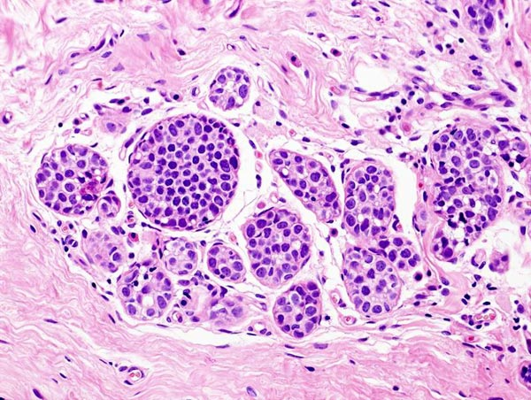
Aciny jsou rozšířené a vyplněné mírně pleiomorfními bb.,bazální membrána acinů je intaktní

Slide 18
Invazivní karcinomy mammy
patří mezi 4 nejčastější malignity v ČR (plíce, kolorectum, prs, prostata)
v ČR u žen nejčastější (cca 7300 nově dg případů ročně)
incidence roste, úmrtnost klesá
screeningový program
pokročilejší diagnostické metody
lepší možnosti cílené terapie „šité na míru“
přežití závisí na stage (TNM) v době dg., na histologickém typu
2 nejčastější histologické typy: invazivní NST (duktální) a invazivní lobulární
metastázy
lymfogenně do spádových LU - axilla (sentinelová LU)
hematogenně: plíce, mozek, kosti, játra

Slide 19
Invazivní karcinomy mammy
sporadické karcinomy
starší ženy většinou po menopauze (50-75 let)
náhodná mutace
familiární karcinomy (cca 15-20%)
mladé ženy už po 20. roce
pozitivní rodinná anamnéze
mutace TSG (BRCA1, BRCA2) - tumory mammy, ovarií, peritonea
větší agresivita, multicentricita, bilateralita
profylaktické operace - mastektomie, ovarektomie

Slide 20
Invazivní karcinomy mammy
Rizikové faktory
Protektivní vlivy
výskyt rakoviny v rodině
přítomnost prekancerózy v anamnéze
časná menarche
pozdní menopauza
absence kojení
pozdní porod
stres
hormonální terapie (HRT)
obezita - hlavně vzniklá postmenopauzálně
vysokokalorická dieta
kouření
dlouhodobé kojení
více porodů
přiměřená hmotnost
fyzická aktivita

Slide 21
Terapie karcinomů prsu
grade, stage
exprese receptorů nádorovými buňkami:
ER, PR, Her-2/neu
3 skupiny karcinomů
luminální (hormonálně dependentní) - blokátory: tamoxifen
HER2 pozitivní- monoklonální pl proti HER2 receptoru
triple negativní - většinou velmi agresivní, systémová CHT, imunoterapie
imunoterapie

Slide 22
I. Invazivní karcinom, NST
= duktální
70-80% z Ca mammy
zatuhlé hmatné ložisko , někdy fixované k okolním strukturám
někdy vtažení kůže, vpáčená bradavka, v pokročilých stádiích ulcerace, edém paže
histologie: pruhy, tubuly, solidní ložiska kohezivních nádorových buněk (E-cadherin+), bez průkazné myoepiteliální vrstvy. Stroma vazivové, záchyt DCIS v okolí

Slide 23
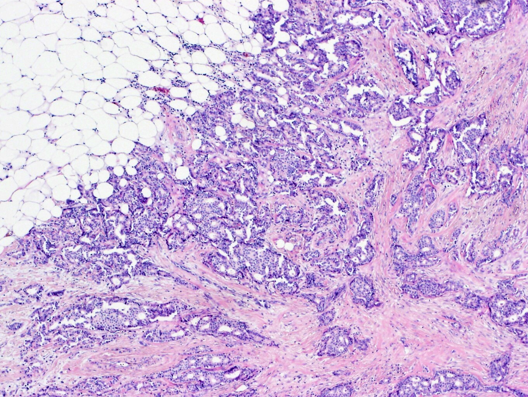
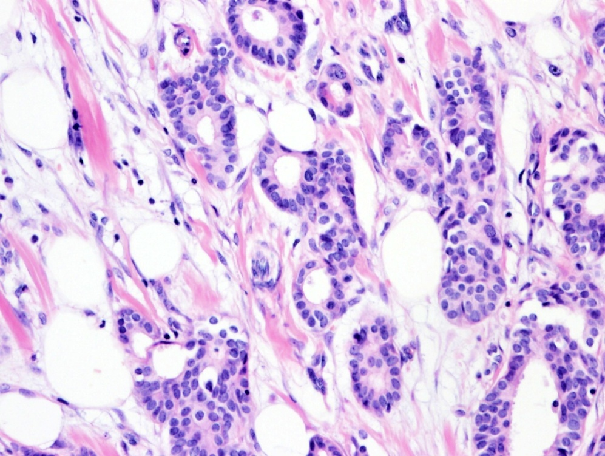
Invazivní karcinom, NOS
2
1
1 kohezivní nádorový infiltrát s ojedinělými tubuly
2 infiltrace tukové tkáně

Slide 24
Pagetův karcinom bradavky
zvláštní typ karcinomu, kdy jsou nádorové buňky disperzně rozptýleny v epitelu bradavky
klinické projevy: svědění, mokvání, eroze - podobné dlouhotrvajícímu ekzému
souvislost s přítomností invazivního karcinomu NOS v mammě nebo high grade DCIS

Slide 25
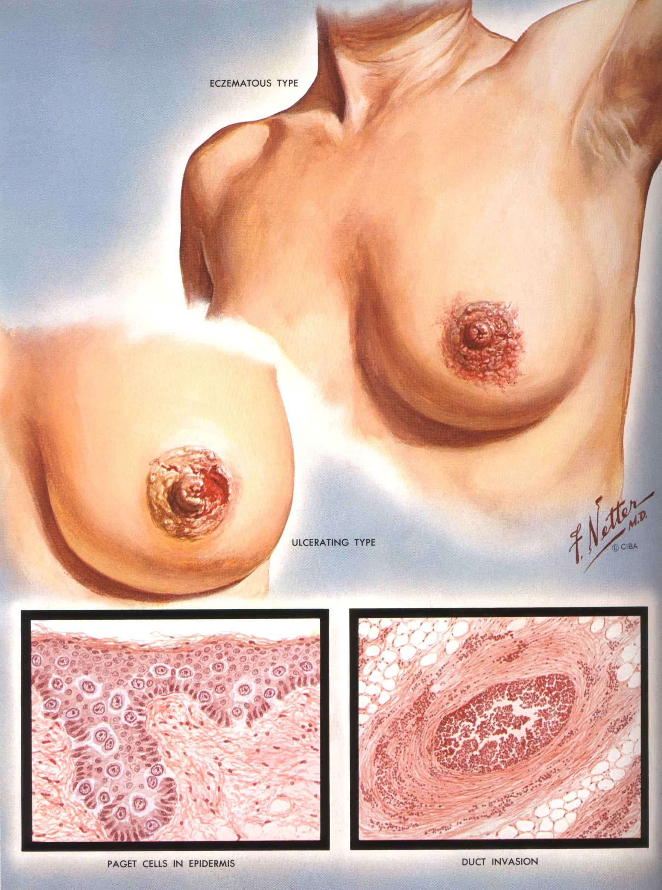
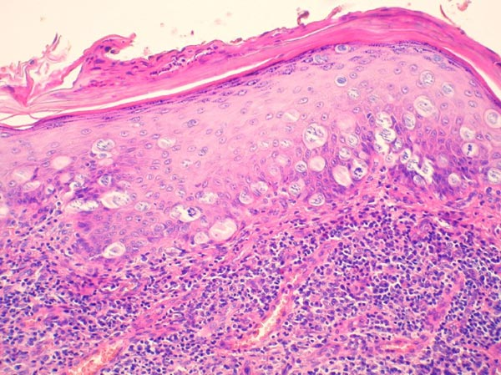
Pagetův karcinom bradavky
Upraveno dle www.mamma.cz
Jednotlivé nádorové buňky (šipky) roztroušeny v dlaždicovém epitelu bradavky

Slide 26
II. Invazivní lobulární karcinom
5-10% karcinomů prsu
často oboustranný, multicentrický
roste difuzně - obtížně palpovatelné
histologie: v hojném vazivovém stromatu izolované nádorové buňky nebo řádkující formace („husí pochod“). Koncentrické uspořádaní kolem rozšířených duktů. Někdy buňky typu pečetního prstene.
pozn.: další - málo časté typy karcinomu mammy: medulární, mucinózní, tubulární, papilární a jiné

Slide 27
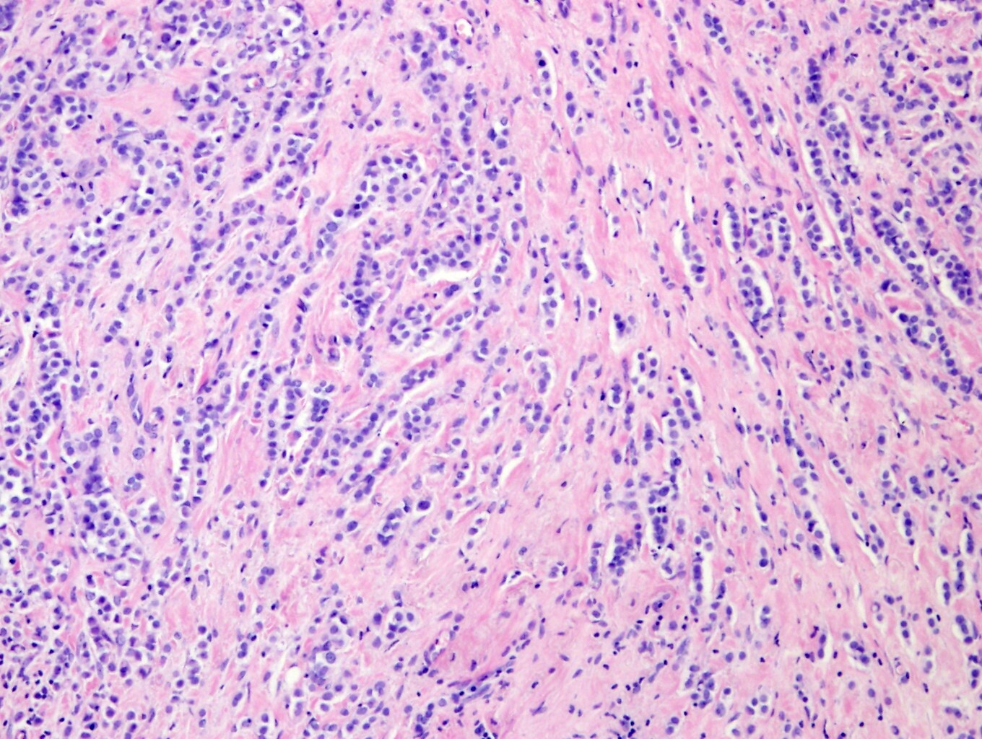
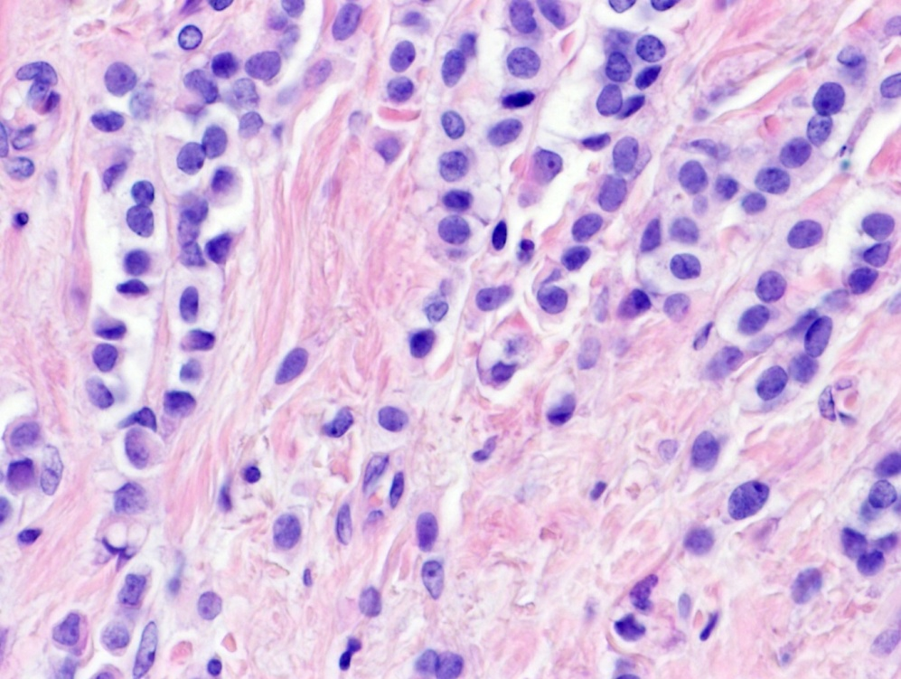
Invazivní lobulární karcinom
1
1
1 nádorové bb. vytváří řady mezi snopci vaziva (husí pochod)

Slide 28
Smíšené tumory mammy fibroepitelové
Fibroadenom
nejčastější benigní tumor prsu
adolescentní a mladý dospělý věk (do 30 let), později spontálně regreduje
dobře ohraničený, tuhý, pružný, opouzdřený, lobulární povrch, vel. do 30 mm
histologie: tubulární či štěrbinovité epiteliální struktury v dominujícím stromatu (typ perikanalikulární či intrakanalikulární)
Fyloidní (phyllodes) tumor
podobný fibroadenomu, velikost až 15 cm, elastický, většinou rychle roste
více celulární vazivové složka s mitózami, případně atypiemi, epiteliální listovité formace
vyšší vě než FA (až do 6. dekády)
biologické spektrum chování B až M (závisí na stromální mezenchymové složce), nejčastěji nízce maligní
recidivuje, metastázy netvoří kromě vysoce maligních forem

Slide 29
Fibroadenom
Fyloidní tumor

Slide 30
Benigní tumory mammy
fibroadenom - viz výše
adenomy - tubulární, laktační, apokrinní
ohraničené tumory mladých žen, spíše vzácné
papilomy
intraduktální papilom

Slide 31
Patologie mužského prsu
gynekomastie
nejčastější patologie mužského prsu
až u 30% dospělých mužů, často bilaterálně
zvětšení subareolarní žlázy - hyperplázie stromatu i epitelu vývodů
nemá maligní potenciál
v pubertě, při hyperthyreóze, jaterní cirhóze, CHRI, chronické respirační insuficienci, hypogonadismu, hormonální tp.
karcinom
vzácný (100x méně častý než u žen)
špatná prognóza (pozdní dg.)

Slide 32
Děkuji za pozornost!

